Slide 1
10. 클래스와 객체
<컴퓨팅적 사고>

Slide 2
개요
클래스와 객체
스크래치에서의 클래스와 객체
파이썬에서의 클래스와 객체

Slide 3
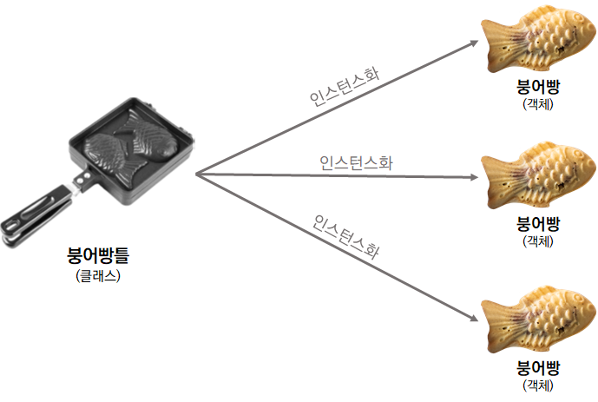
클래스와 객체
클래스와 객체
클래스: 함수의 확장된 개념으로 변수까지도 한꺼번에 묶어서 관리해서 재사용할 수 있도록 하는 것 (붕어빵틀과 유사한 개념)
객체: 클래스를 이용하여 선언된 것 (붕어빵틀로 만들어진 붕어빵과 유사한 개념)
출처: https://blog.hexabrain.net/

Slide 4
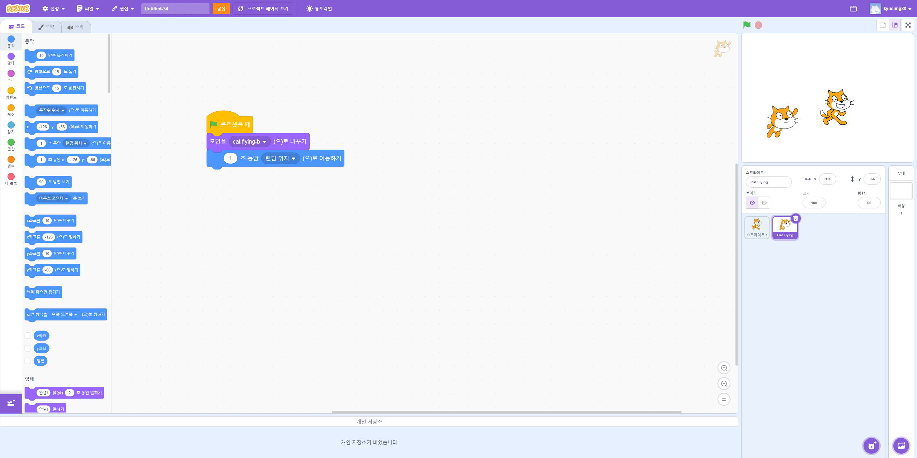
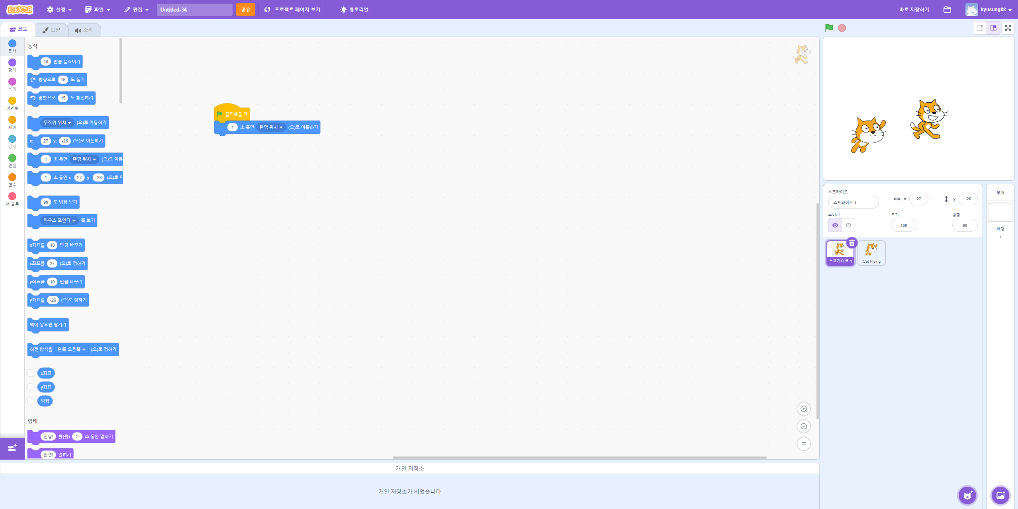
스크래치에서의 클래스와 객체
클래스: 스프라이트(캐릭터)들의 집합
객체: 각 스프라이트(캐릭터)
객체2
객체1

Slide 5
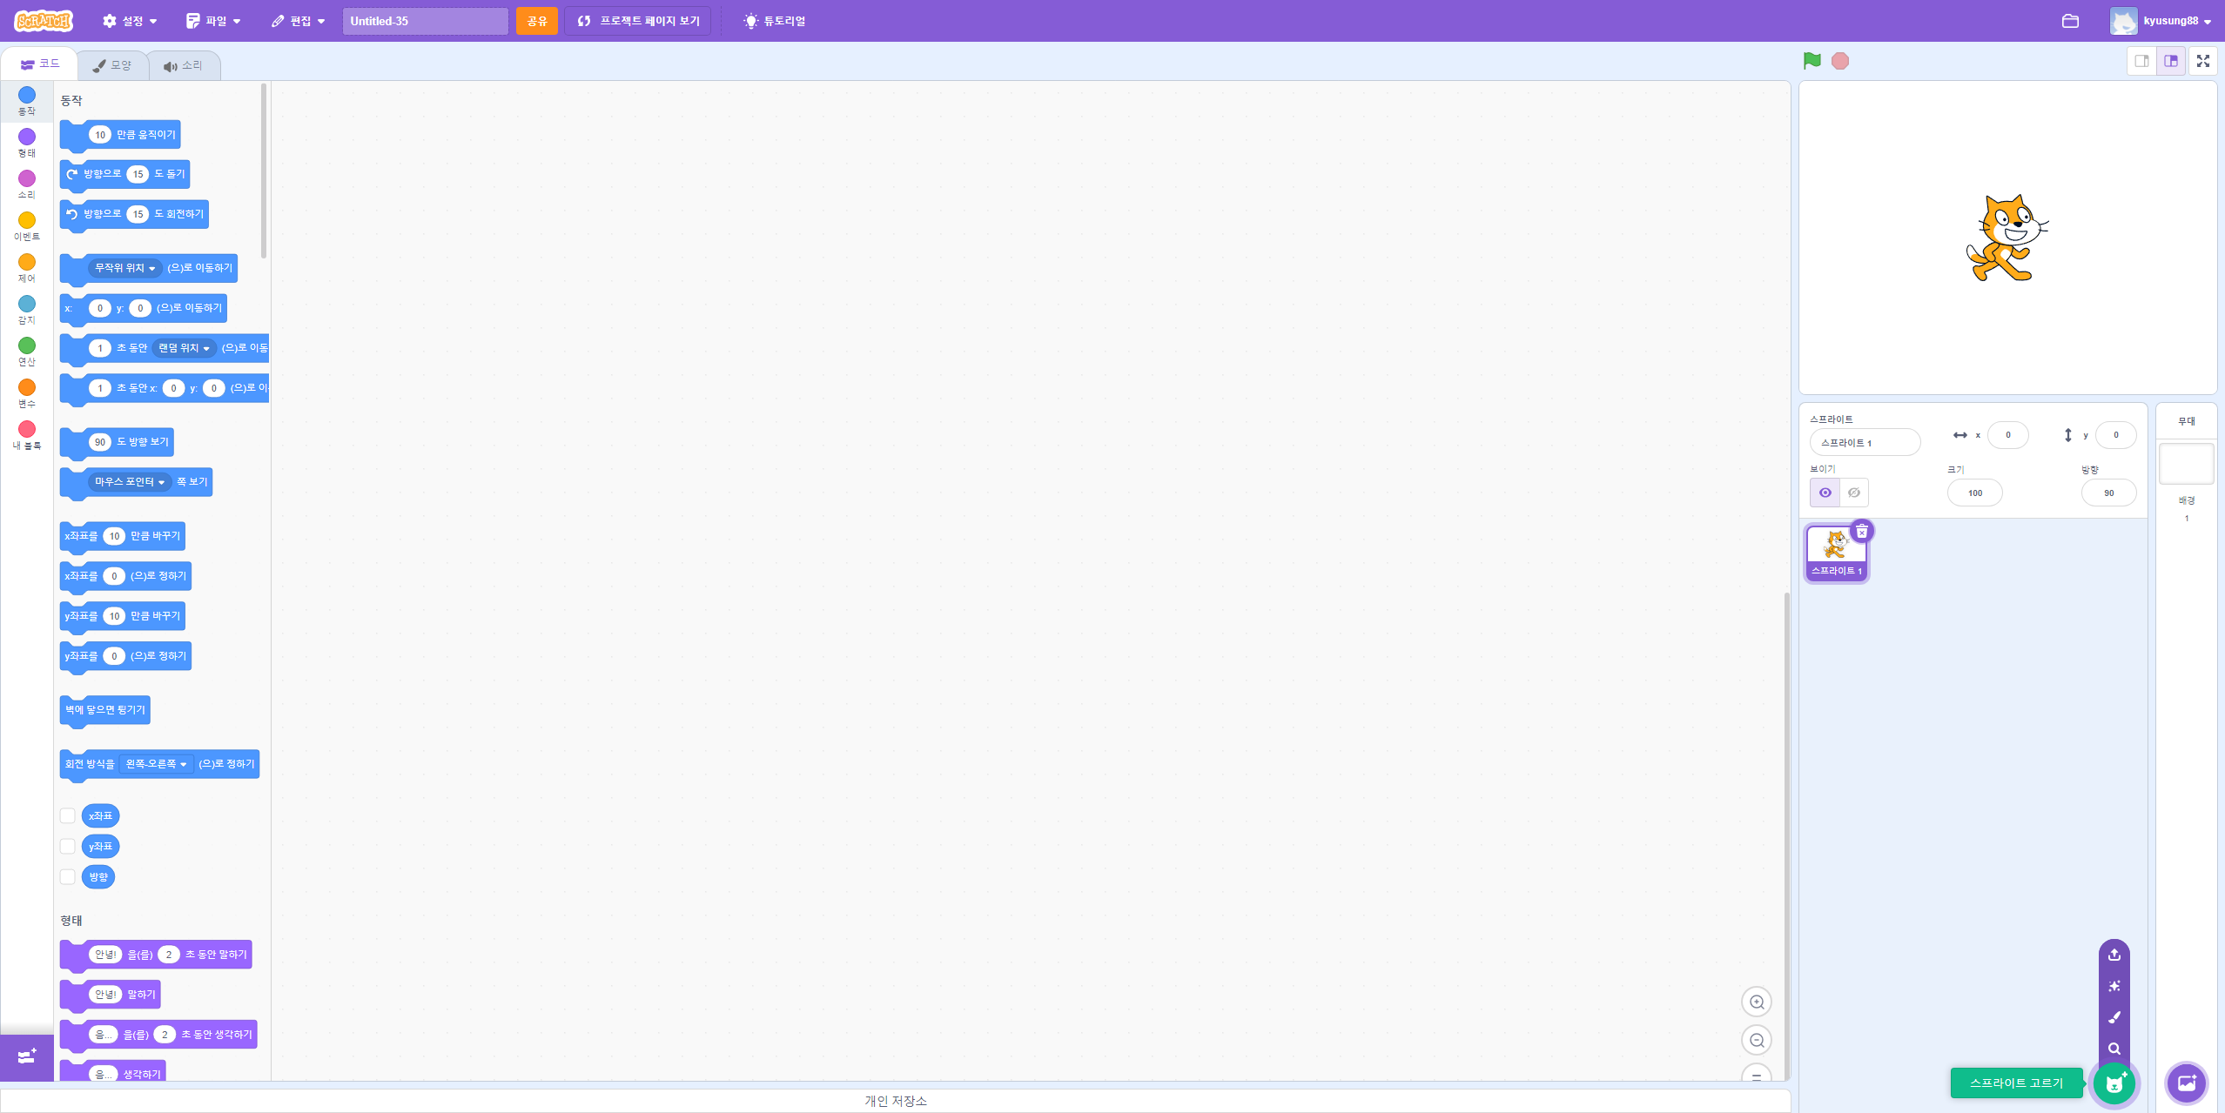
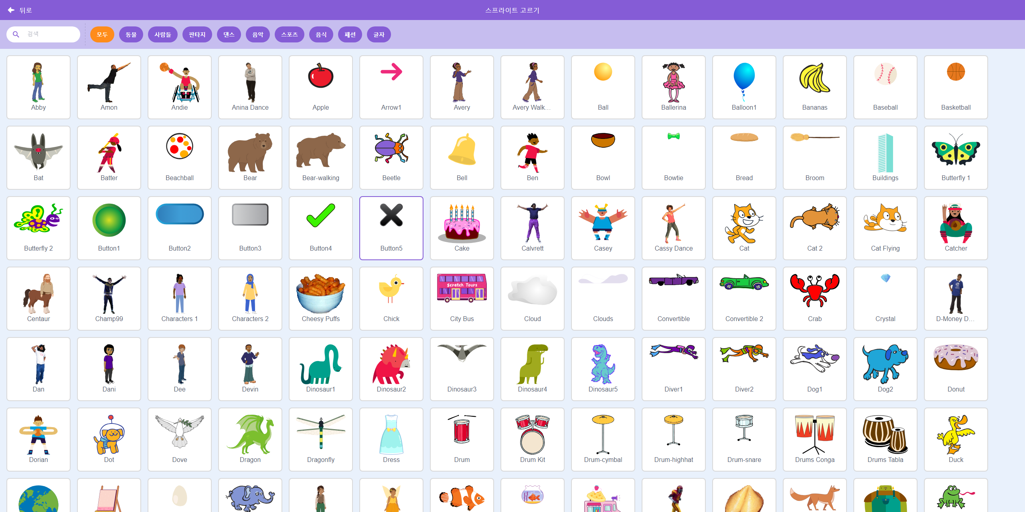
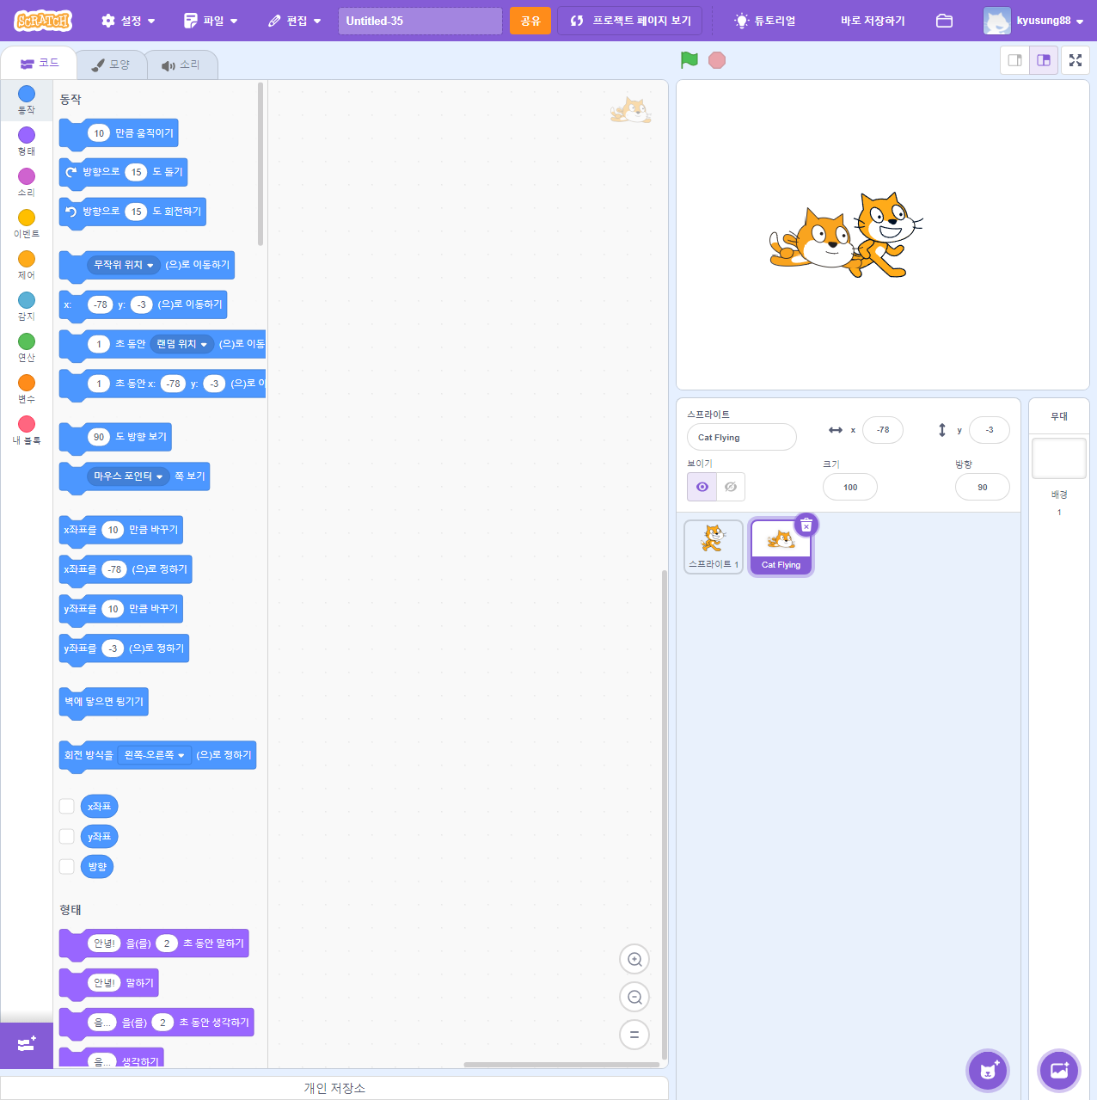
스크래치에서의 클래스와 객체
스프라이트(캐릭터) 목록
클릭!
클릭!
무대영역에 새로운 스프라이트(객체) 생성!

Slide 6
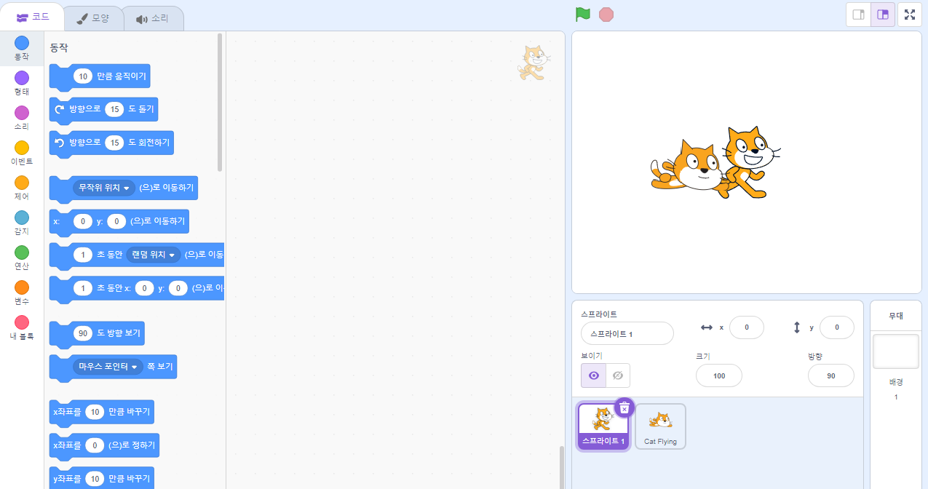
스크래치에서의 클래스와 객체
스프라이트(캐릭터) 목록
객체2
객체1

Slide 7

스크래치에서의 클래스와 객체
스프라이트(캐릭터) 목록
객체2
객체1

Slide 8
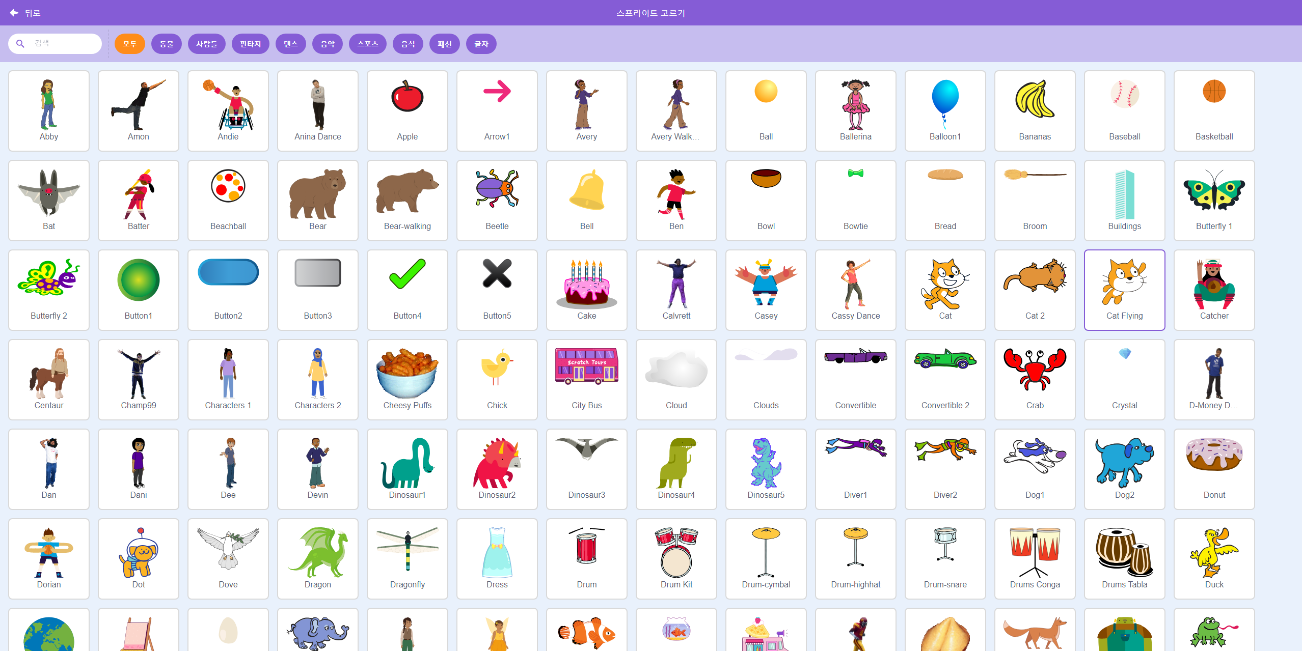
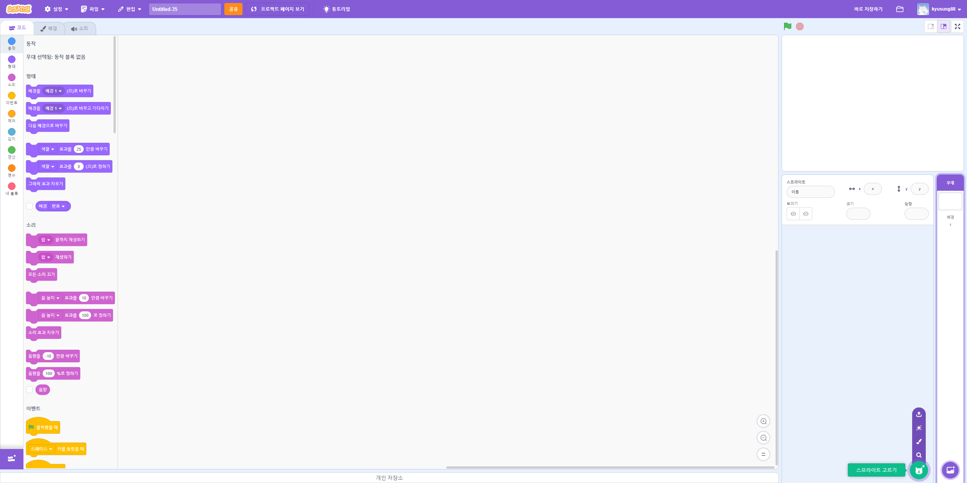
스크래치에서의 클래스와 객체
스크래치 예제 1
서로 다른 두 객체를 생성하고, 서로 다른 위치로 동시에 움직이는 프로그램을 만드시오
1단계: 두객체를 생성한다
2. 클릭!
1. 클릭!

Slide 9
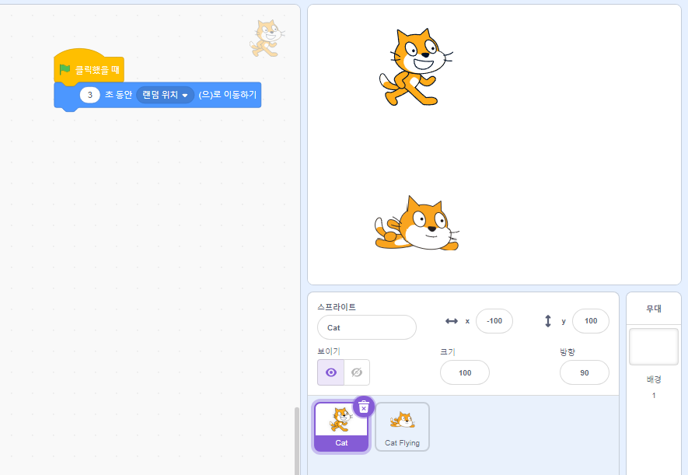
스크래치에서의 클래스와 객체
스크래치 예제 1
서로 다른 두 객체를 생성하고, 서로 다른 위치로 동시에 움직이는 프로그램을 만드시오
2단계: (객체1) 임의의 위치로 이동시킨다

Slide 10
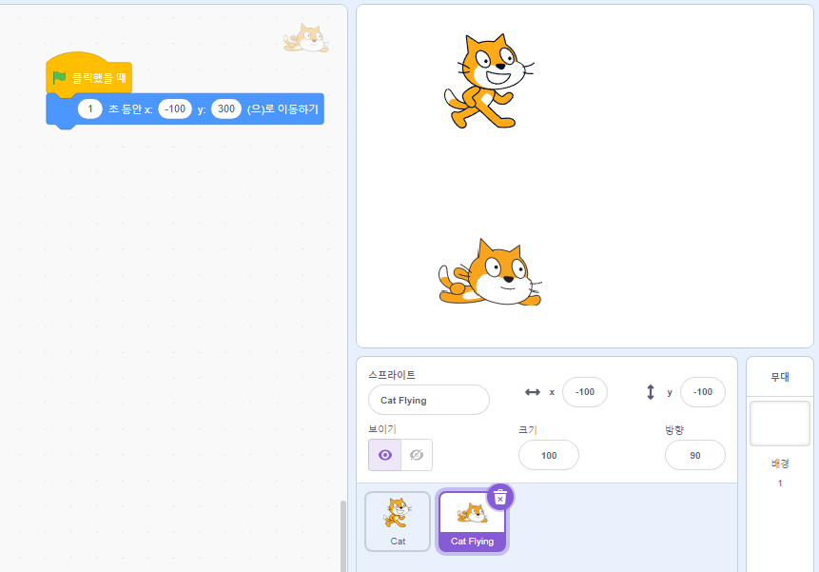
스크래치에서의 클래스와 객체
스크래치 예제 1
서로 다른 두 객체를 생성하고, 서로 다른 위치로 동시에 움직이는 프로그램을 만드시오
2단계: (객체2) 임의의 위치로 이동시킨다

Slide 11
스크래치에서의 클래스와 객체
스크래치 예제 1
서로 다른 두 객체를 생성하고, 서로 다른 위치로 동시에 움직이는 프로그램을 만드시오
알고리즘
시작
시작
3초 동안 임의의 위치로 이동
1초 동안 (-100, 300)으로 이동
종료
종료
<객체1>
<객체2>

Slide 12
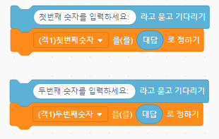
스크래치에서의 클래스와 객체
스크래치 예제 2
서로 다른 두 객체를 생성하고, 첫번째 객체는 두 숫자를 입력 받아 더하기 한다. 두번째 객체는 두 숫자를 입력 받아 해당 위치로 이동한다. 이러한 조건을 만족하는 프로그램을 만드시오
(객체1) 1단계: 두 숫자를 입력 받는다.

Slide 13
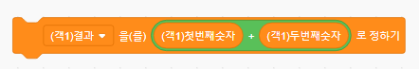
스크래치에서의 클래스와 객체
스크래치 예제 2
서로 다른 두 객체를 생성하고, 첫번째 객체는 두 숫자를 입력 받아 더하기 한다. 두번째 객체는 두 숫자를 입력 받아 해당 위치로 이동한다. 이러한 조건을 만족하는 프로그램을 만드시오
(객체1) 2단계: 두 숫자를 더한다.

Slide 14
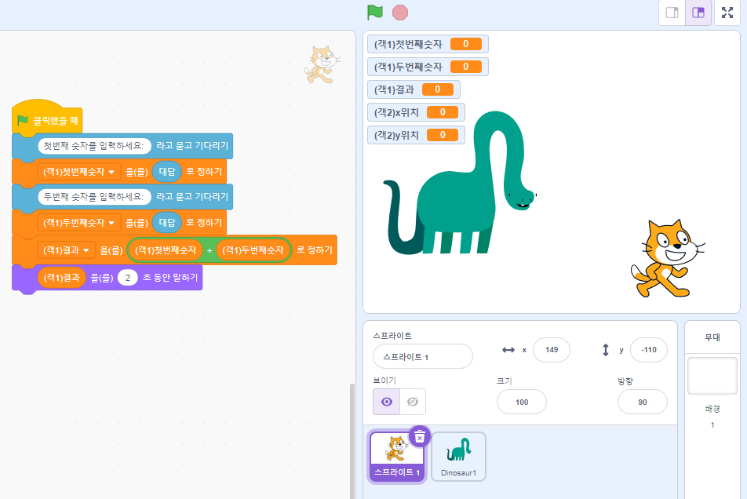
스크래치에서의 클래스와 객체
스크래치 예제 2
서로 다른 두 객체를 생성하고, 첫번째 객체는 두 숫자를 입력 받아 더하기 한다. 두번째 객체는 두 숫자를 입력 받아 해당 위치로 이동한다. 이러한 조건을 만족하는 프로그램을 만드시오
(객체1) 완성된 코드블록

Slide 15
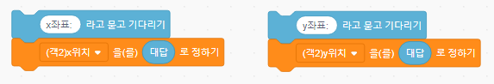
스크래치에서의 클래스와 객체
스크래치 예제 2
서로 다른 두 객체를 생성하고, 첫번째 객체는 두 숫자를 입력 받아 더하기 한다. 두번째 객체는 두 숫자를 입력 받아 해당 위치로 이동한다. 이러한 조건을 만족하는 프로그램을 만드시오
(객체2) 1단계: 이동할 위치의 x좌표 y좌표를 입력 받는다.

Slide 16
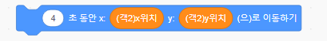
스크래치에서의 클래스와 객체
스크래치 예제 2
서로 다른 두 객체를 생성하고, 첫번째 객체는 두 숫자를 입력 받아 더하기 한다. 두번째 객체는 두 숫자를 입력 받아 해당 위치로 이동한다. 이러한 조건을 만족하는 프로그램을 만드시오
(객체2) 2단계: 입력 받은 위치로 이동한다.

Slide 17
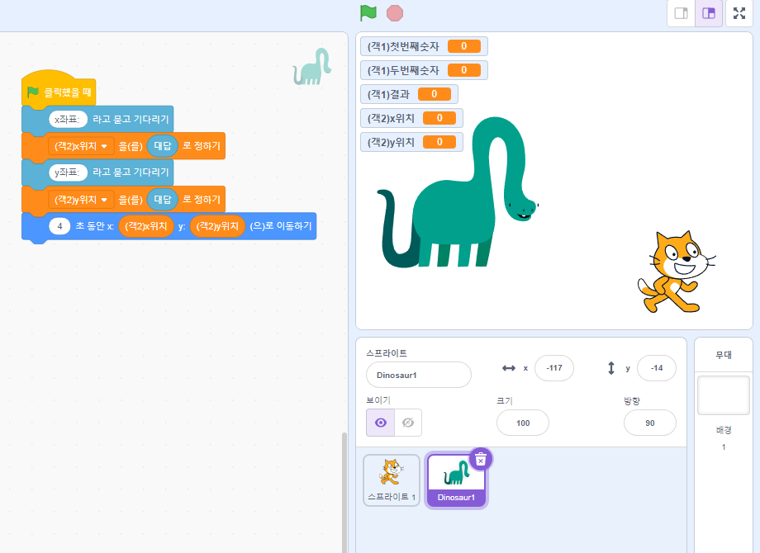
스크래치에서의 클래스와 객체
스크래치 예제 2
서로 다른 두 객체를 생성하고, 첫번째 객체는 두 숫자를 입력 받아 더하기 한다. 두번째 객체는 두 숫자를 입력 받아 해당 위치로 이동한다. 이러한 조건을 만족하는 프로그램을 만드시오
(객체2) 완성된 코드블록

Slide 18
스크래치에서의 클래스와 객체
스크래치 예제 2
서로 다른 두 객체를 생성하고, 첫번째 객체는 두 숫자를 입력 받아 더하기 한다. 두번째 객체는 두 숫자를 입력 받아 해당 위치로 이동한다. 이러한 조건을 만족하는 프로그램을 만드시오
알고리즘
시작
시작
두숫자를 입력 받는다.
두숫자를 입력 받는다.
입력 받은 숫자를 더한다.
입력 받은 위치로 이동한다.
종료
종료
<객체1>
<객체2>

Slide 19
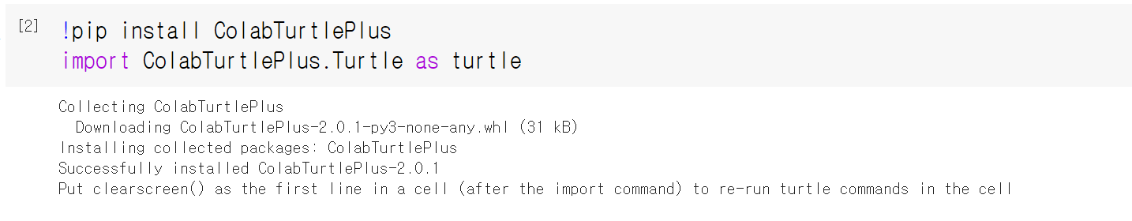
파이썬에서의 클래스와 객체
파이썬에서의 클래스와 객체
새로운 클래스 생성 및 객체 선언
이미 만들어진 클래스와 객체활용
Turtle(ColabTurtlePlus) 모듈 소개
거북이 모양의 아이콘을 만들고 이를 움직이게 하는 기능을 갖고 있는 패키지(주머니)
모듈에서 필요한 기능(함수) 호출해서 사용
<모듈 다운로드 및 모듈 불러오기>

Slide 20
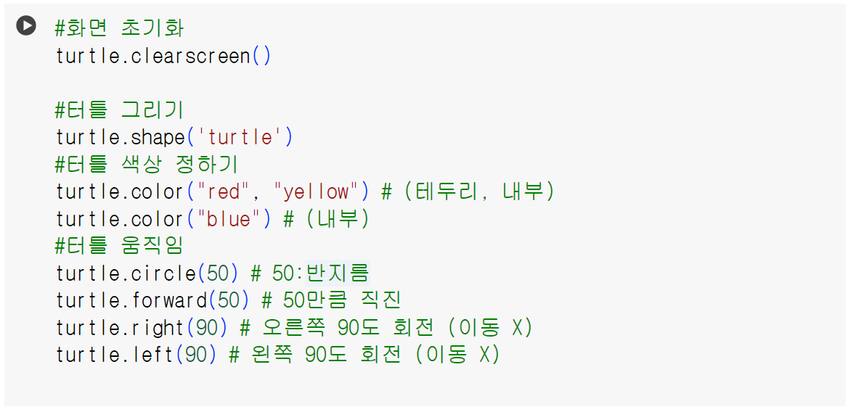
파이썬에서의 클래스와 객체
ColabTurtlePlus 모듈의 주요 기능

Slide 21
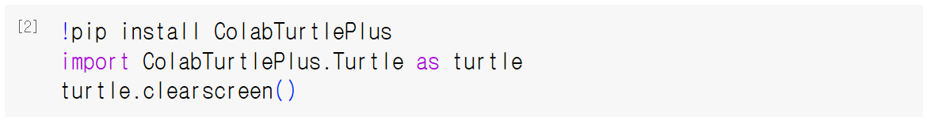
파이썬에서의 클래스와 객체
코랩(파이썬) 클래스와 객체 예제1
하나의 거북이를 만들고, 거북이가 별모양으로 움직이는 프로그램을 만드시오. 단, 별을 그리기 위해서는 모서리에서 거북이가 오른쪽으로 144도 움직여야 한다.
0단계: 거북이를 그리기 위한 준비를 한다.

Slide 22
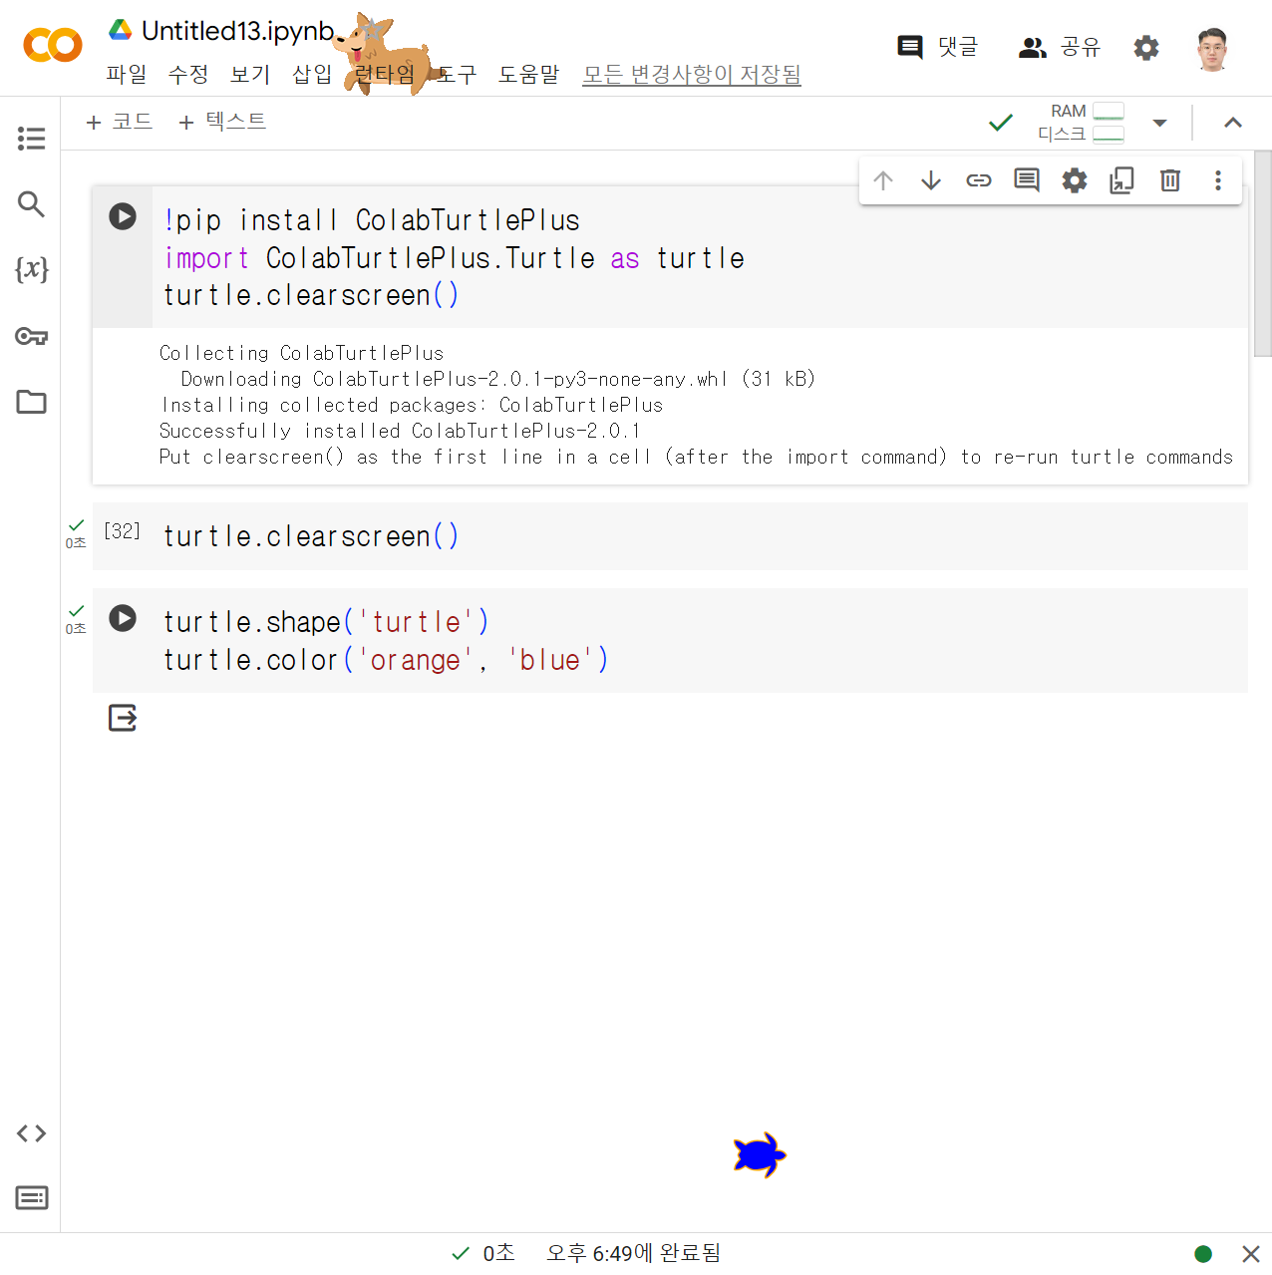
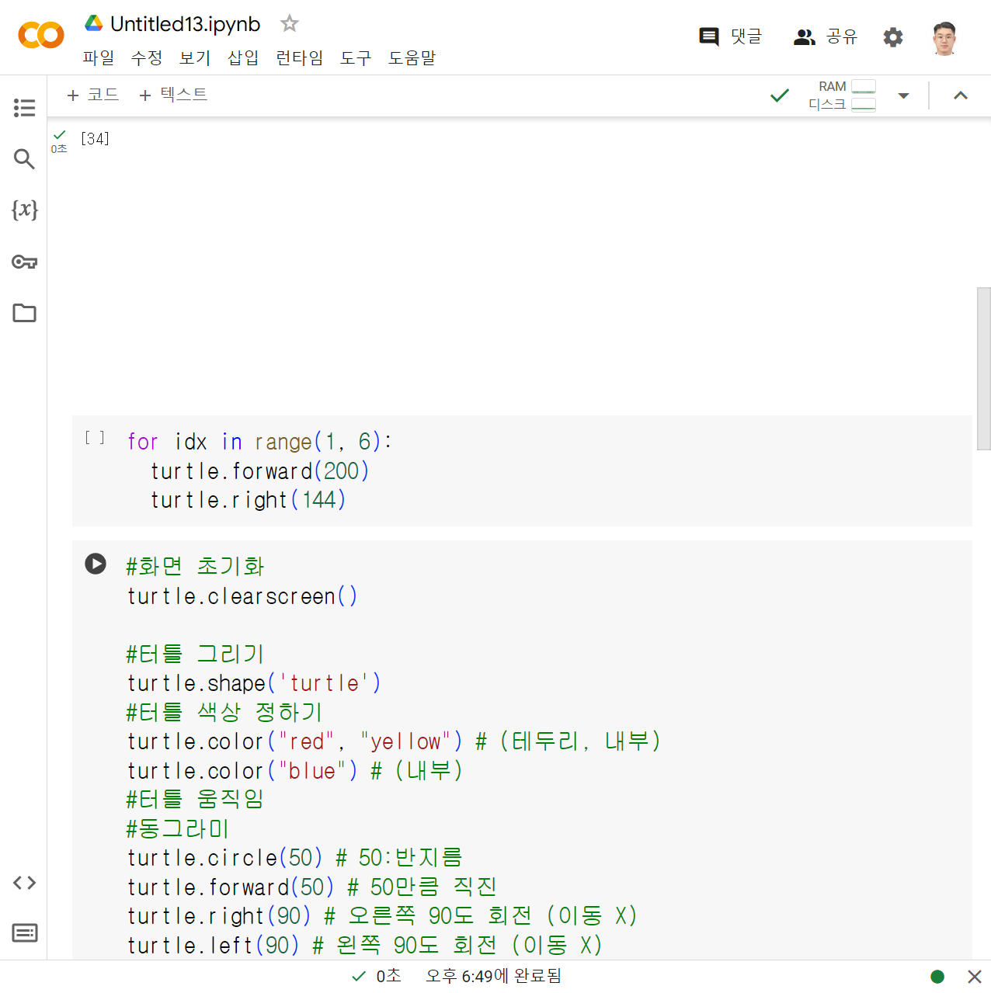
파이썬에서의 클래스와 객체
코랩(파이썬) 클래스와 객체 예제1
하나의 거북이를 만들고, 거북이가 별모양으로 움직이는 프로그램을 만드시오. 단, 별을 그리기 위해서는 거북이가 오른쪽으로 144도 움직여야 한다.
1단계: 거북이를 그린다 (거북이 테두리는 오렌지색, 내부는 파란색)
2단계: 거북이 별을 그리기 위해서 움직인다 (200만큼 움직이고, 144도 오른쪽 회전)

Slide 23
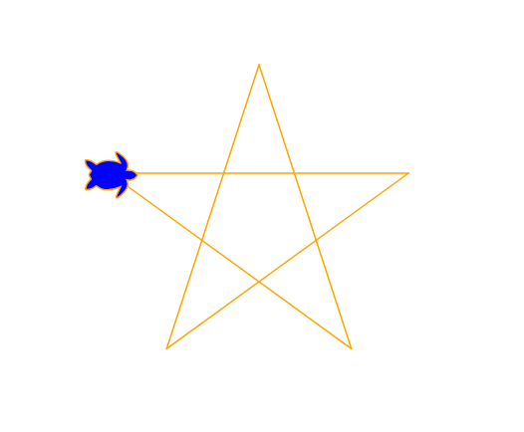
파이썬에서의 클래스와 객체
코랩(파이썬) 클래스와 객체 예제1
하나의 거북이를 만들고, 거북이가 별모양으로 움직이는 프로그램을 만드시오. 단, 별을 그리기 위해서는 거북이가 오른쪽으로 144도 움직여야 한다.
결과

Slide 24
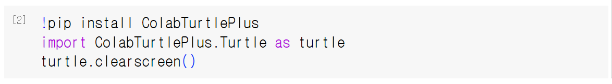
파이썬에서의 클래스와 객체
코랩(파이썬) 클래스와 객체 예제2
두개의 객체를 만들고 각 거북이는 다음과 같이 움직인다 첫번째 객체는 거북이 모양이고 반지름 50인 원을 그린다. 두번째 객체는 동그라미 모양이고 길이가 100인 정사각형을 그린다.
0단계: 두개의 객체 선언을 위한 준비를 한다.

Slide 25
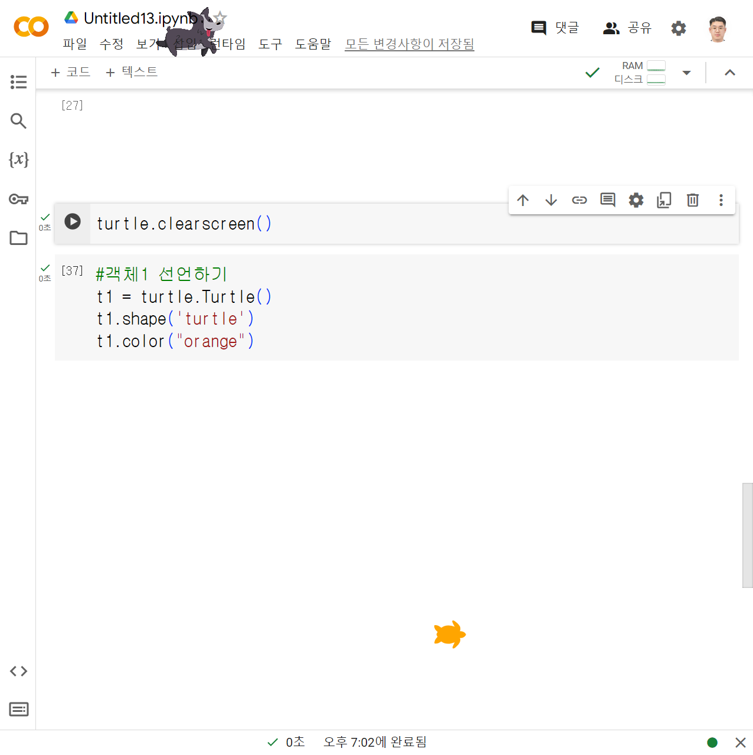
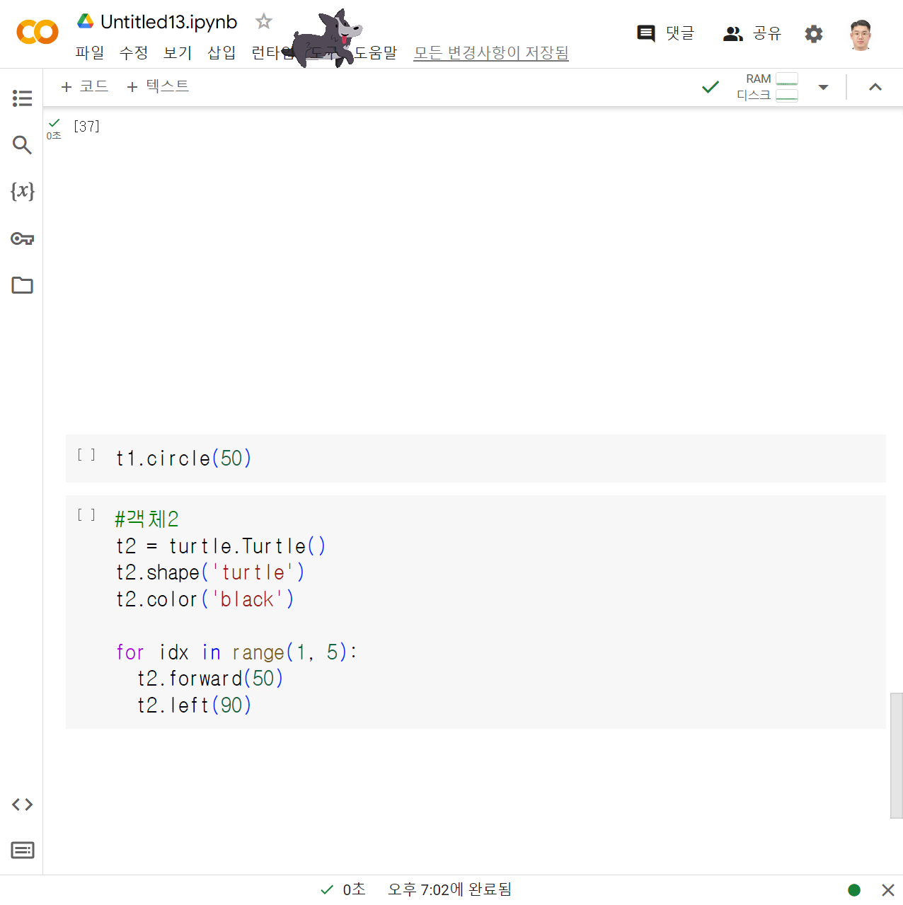
파이썬에서의 클래스와 객체
코랩(파이썬) 클래스와 객체 예제2
두개의 객체를 만들고 각 거북이는 다음과 같이 움직인다 첫번째 객체는 거북이 모양이고 반지름 50인 원을 그린다. 두번째 객체는 동그라미 모양이고 길이가 100인 정사각형을 그린다.
1단계: 첫번째 객체를 선언한다. (오렌지 색 거북이 모양)
2단계: 첫번째 객체가 반지름이 50인 원을 그린다.

Slide 26
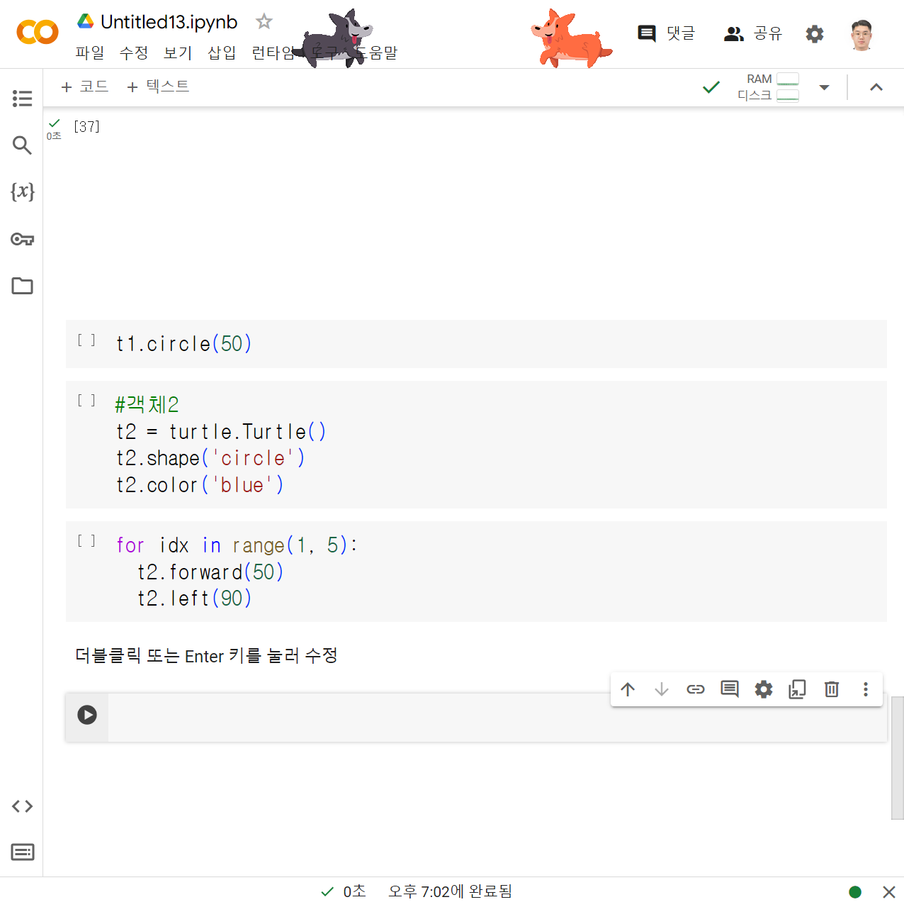
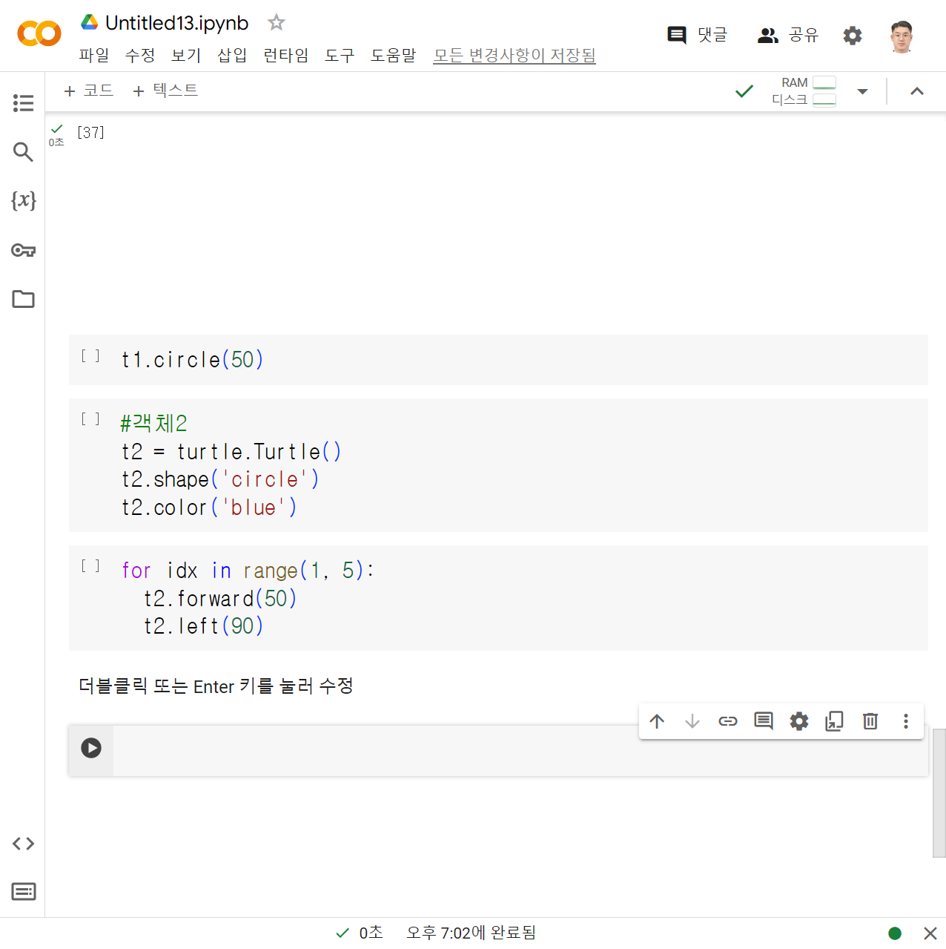
파이썬에서의 클래스와 객체
코랩(파이썬) 클래스와 객체 예제2
두개의 객체를 만들고 각 거북이는 다음과 같이 움직인다 첫번째 객체는 거북이 모양이고 반지름 50인 원을 그린다. 두번째 객체는 동그라미 모양이고 길이가 100인 정사각형을 그린다.
3단계: 두번째 객체를 선언한다. (파란색 색 동그라미 모양)
2단계: 두번째 객체가 길이가 50인 정사각형 그린다.

Slide 27
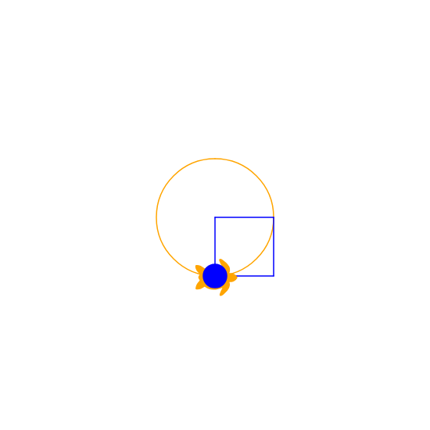
파이썬에서의 클래스와 객체
코랩(파이썬) 클래스와 객체 예제2
두개의 객체를 만들고 각 거북이는 다음과 같이 움직인다 첫번째 객체는 거북이 모양이고 반지름 50인 원을 그린다. 두번째 객체는 동그라미 모양이고 길이가 100인 정사각형을 그린다.
결과

